Slide 1
Poređenje performansi off-line exact matching algoritama
Elena Vučeljić, 2018/3011 Ivan Blažić, 2018/3138 Genomska informatika ETF Beograd, 2019

Slide 2
Cilj projektnog zadatka
Off-line exact matching algoritmi rade pretprocesiranje ulaznog teksta, kreirajući sopstvene strukture za bržu pretragu
Merenje i poređenje performansi sledećih algoritama:
Sortirani indeks
Heširani indeks
Niz sufiksa
Stablo sufiksa
Metrike performansi su:
Ukupno memorijsko zauzeće
Vreme inicijalizacije indeksne strukture
Vreme pretrage za sve zadate ključeve
Notes:
Napomenuti sta su offline exact matching algoritmi, da rade analizu teksta pre pretrage I grade structure koje ubrzavaju pretragu.

Slide 3
Sortirani indeks (Index sorted)
Za svaku podsekvencu dužine n, pamti se pozicija (index) u izvornom tekstu.
Indeksna struktura se sastoji od parova <podsekvenca, indeks>
Vrši se sortiranje strukture po abecednom poretku podsekvenci
Koristi se modifikovana binarna pretraga – pronalazi se prvi i poslednji element koji počinje zadatim ključem, rezultat pretrage je opseg indeksa koji zadovoljavaju ovo svojstvo.

Slide 4
Heširani indeks (index hash)
Kao kod sortiranog indeksa, pamte se pozicije svih pojavljivanja podsekvenci dužine n u izvornom tekstu
Pozicije podsekvenci se čuvaju u heš tabeli pod ključem koji odgovara podsekvenci
Pretraga se vrši pristupanjem heš tabeli pomoću sekvence koja se pretražuje
Notes:
Hesirani index ili index sort je algoritam analogan sortiranom indeksu. Takodje se cuvaju pozicije svih podsekvenci duzine n iz ulaznog teksta. Razlika je u tome sto se podaci cuvaju u hes tabeli, tako da su pod kljucem koji odgovara podsekvenci sacuvana sva njena pojavljivanja u tekstu. Pretrazivanje se vrsi jednostavno, pristupanjem ulazu hes tabele koji odgovara uzorku koji se pretrazuje.

Slide 5
Niz sufiksa (suffix array)
U indeksnoj strukturi pamte se pozicije svih sufiksa u tekstu
Sufiksi su dužine n, n-1, n-2... Pri čemu je n dužina originalnog teksta
Fukcioniše kao sortirani indeks, samo što sadrži podsekvence različitih dužina
Pretraga se takođe radi modifikovanim algoritmom binarne pretrage
Text = “banana“
Suffix | Index
a | 6
ana | 4
anana | 2
banana | 1
na | 5
nana | 3
Notes:
Naglasi da se cuvaju indeksi umesto samih sufiksa zbog ustede memorije.

Slide 6
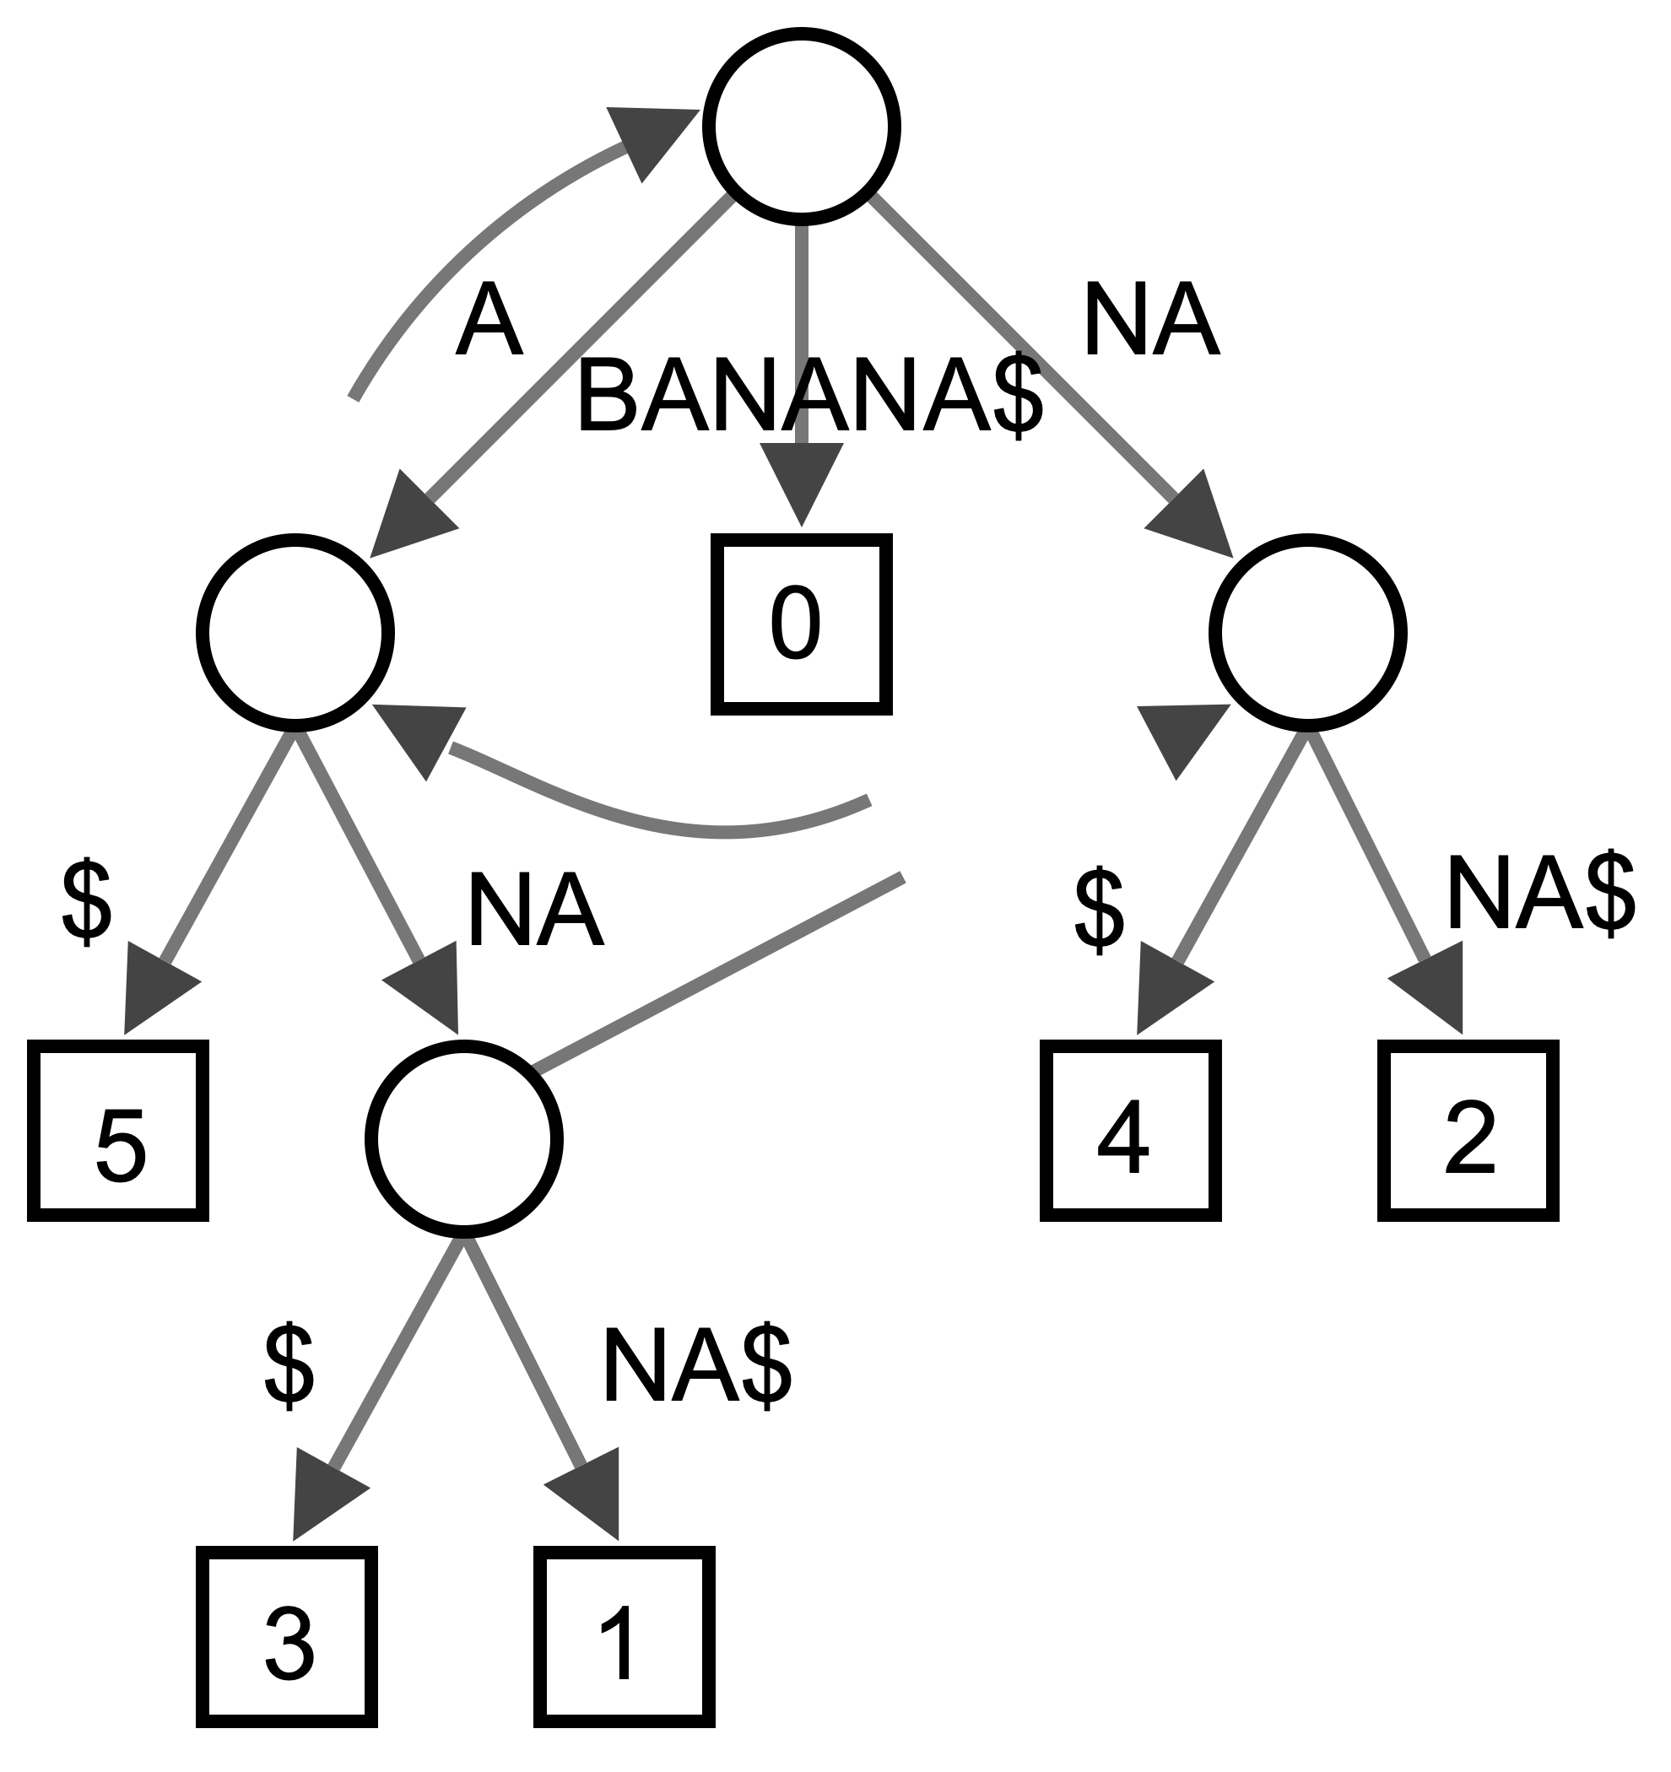
sufiksNO STABLO (suffix tree)
U sufiksnom stablu se čuvaju pozicije svih sufiksa teksta
Sufiksno stablo se formira pomoću grana koje predstavljaju karaktere sufiksa, dok se u listovima čuvaju pozicije sufiksa koji se sastoje od karaktera na putu od korena do lista
Obilaskom stabla koristeći podsekvencu kao indeks pretrage se mogu naći svi sufiksi koji počinju podsekvencom I samim tim I sve pozicije podsekvence u ulaznom tekstu
Notes:
Sufiksno stablo ili suffix tree je algoritam koji, poput sufiksnog niza, cuva pozicije svih sufiksa ulaznog teksta. Grane stable predstavljaju karaktere sufiksa, dok se u listovima cuvaju pozicije sufiksa koji odgovara karakterima na putu od korena do lista. Radi ustede memorije u granama se cuvaju pozicije karaktera umesto samih karaktera. U cilju optimizacije koriscen je Ukonenov algoritam, koji koristi pravilnosti sufiksnog stable kako bi ubrzao generisanje ove structure. Obilaskom stabla koristeci podsekvencu kao indeks pretrage se dolazi do pozicije svih sufiksa koji pocinju datom podsekvencom, cime se dobijaju I sve pozicije te podsekvence.

Slide 7

Problem memorijskog zauzeća
Off-line algoritmi po definiciji imaju kraće vreme pretrage
Velika memorijska složenost (bez optimizacije):
$n+\left(n−1\right)+\left(n−2\right)+ …+1= \frac{n^{2}+n}{2}=O(n^{2})$
Za ulazni tekst veličine 150MB, potrebno je 11,325TB operativne memorije!
Potrebno je sprovesti određene optimizacije iskorišćenja memorije kako bi algoritam bio upotrebljiv

Slide 8
Način testiranja
Korišćeni ulazni parametri:
Coffea arabica, Chromosome 1c
Mus pahari chromosome X
Nothobranchius furzeri strain GRZ chromosome
Test se sastoji iz inicijalizaije indeksne strukture tekstom i pretrage po tri ključa (podsekvence)
Svaki pojedniačni test se radi 3 puta, računa se najbolji rezultat

Slide 9
Coffea arabica, Chromosome 1c
Naziv algoritma | Iskorišćenje memorije | Vreme inicijalizacije | Ukupno vreme pretrage
Index Sorted | 9 GB | 11 min | 0.16 sec
Index Hash | 2.1 GB | 8 min | 1 min 40 sec
Suffix Array | 42.1 GB | 1 hr 22 min | 1.7 sec
Suffix Tree | 39.9 GB | 58 min | 0.4 sec
Genom koji se pretražuje je veličine 50MB
Paterni koji se traže su: ATGATG, CTCTCTA I TCACTACTCTCA

Slide 10
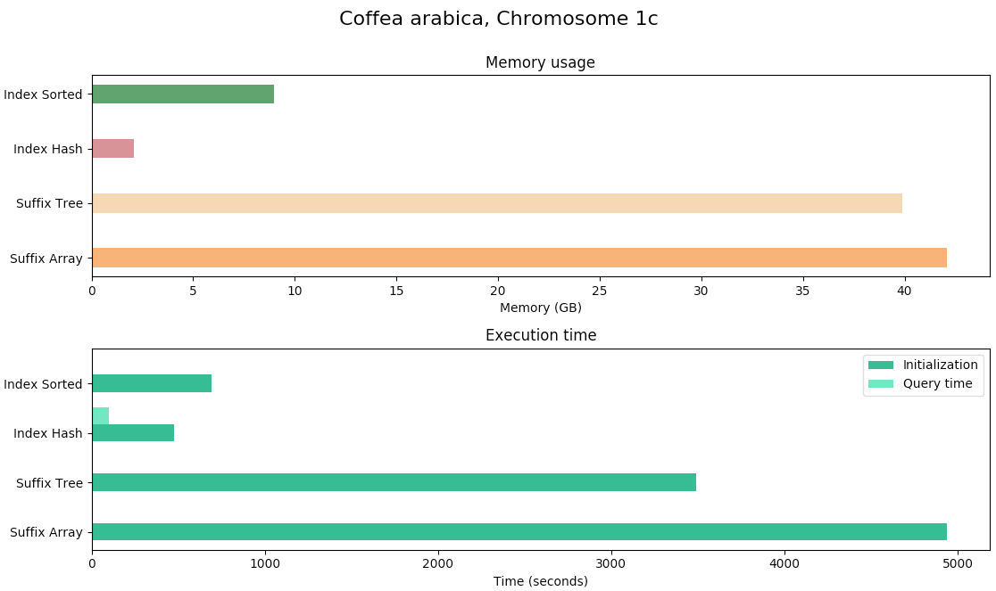

Slide 11
Nothobranchius furzeri strain GRZ chromosome
Naziv algoritma | Iskorišćenje memorije | Vreme inicijalizacije | Ukupno vreme pretrage
Index Sorted | 17.5 GB | 17 min | 0.2 sec
Index Hash | 39.4 GB | 15 min | 2.6 min
Suffix Array | / | / | /
Suffix Tree | 73.9 GB | I hr 37 min | 0.4 sec
Genom koji se pretražuje je veličine 100MB
Paterni koji se traže su: ATGATG, CTCTCTA I TCACTACTCTCA

Slide 12
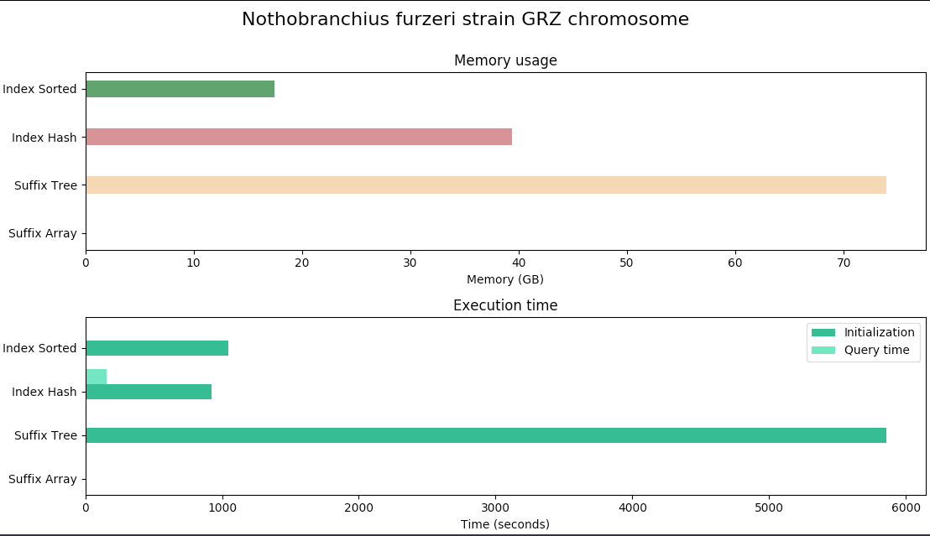

Slide 13
Mus pahari chromosome X
Naziv algoritma | Iskorišćenje memorije | Vreme inicijalizacije | Ukupno vreme pretrage
Index Sorted | 26.6 GB | 34 min | 0.06 sec
Index Hash | 60 GB | 24 min | 5.7 min
Suffix Array | / | / | /
Suffix Tree | 150 GB | 2 hr 34 min | 0.3 sec
Genom koji se pretražuje je veličine 150MB
Paterni koji se traže su: ATGCATG, TCTCTCTA I TTCACTACTCTCA

Slide 14
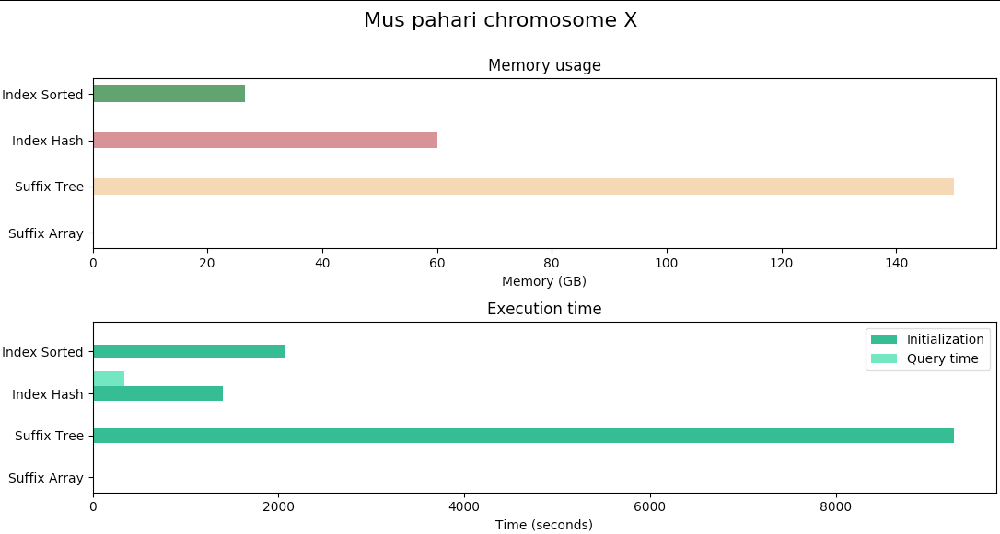

Slide 15
Zaključak
Od poređenih algoritama, najefikasniji je:
IndexSorted i IndeksHash po memorijskom zauzeću i vremenu inicijalizacije
SuffixTree i IndexSorted po vremenu pretrage
Bez optimizacije ovi algoritmi nisu upotrebljivi
Notes:
https://github.com/napoznata/GI_2019

